Slide 1
Банківський скоринг
Федуров Данило Км-72

Slide 2
Банківський скоринг , що це ?
Скоринг - це використовувана банками і мікрокредітними організаціями система оцінки платоспроможності клієнтів. В її основу закладені методи статистичного аналізу даних про клієнта.

Slide 3
Скоринг для бізнесу
Скорингові системи допомагає знизити втрати банку в зв'язку з неповерненням кредитів.
Скоринг прискорює обробку заявок на отримання позики.
Дає можливість проводити централізовану і продуману кредитну політику.
Також це додатковий захист від кредитного шахрайства.

Slide 4
Основні типи класифікаторів:
Класифікатор дерева рішень
Випадковий класифікатор лісів
Логістична регресія
Лінійна регресія

Slide 5
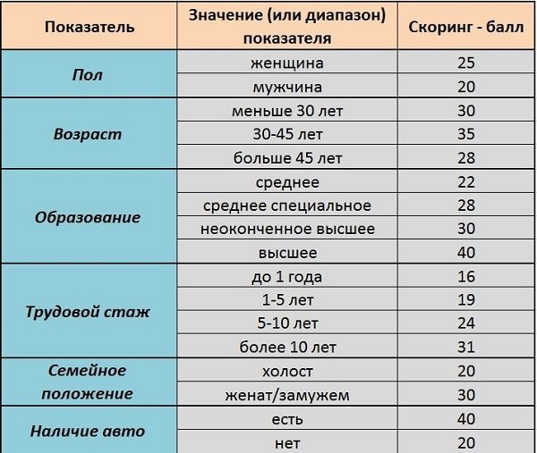
Як отримати скоринг ?
¶
В його основі лежить припущення, що люди зі схожими соціальними показниками поводяться однаково. Говорячи простіше, якщо у банку вже є деяка кількість недисциплінованих клієнтів з певними характеристиками, то він буде думати, що платіжна дисципліна інших зі схожими реквізитами не буде кращим за. Виходячи з цього, шикуються скорингові карти, на основі яких визначаються значення скоринг-балів.

Slide 6
Як клієнт дізнається результат ?
Результатом буде відповідь : так/ні , або інша доступна сума
Вхідні дані будуть представлені у вигляді форми в браузері, а результат – реквест сторінки з позитивною чи негативною відповіддю.

Slide 7
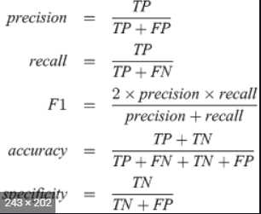
Якість , як вона вимірюється ?
Точність моделі можна виміряти наступними метриками ---->

Slide 8
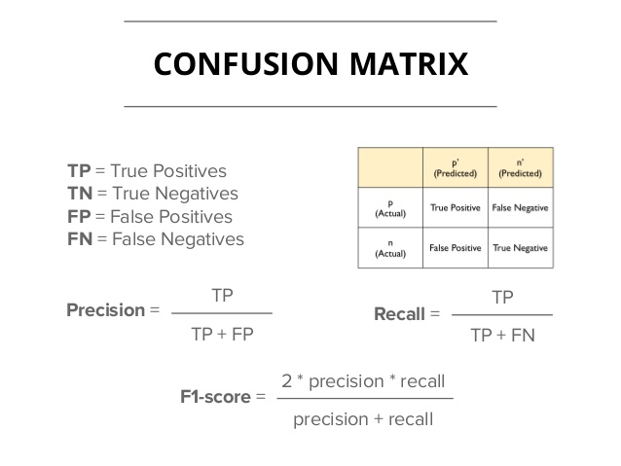
Сonfusion matrix
Це таке поняття ,на якому будуються усі метрики

Slide 9

Дякую за перегляд

